Slide 1
BEST PRACTICE PENGELOLAAN PDDIKTI
DI LINGKUNGAN UNIVERSITAS GUNADARMA
ARIES MUSLIM
DISAMPAIKAN PADA ACARA BIMTEK LLDIKTI WIL 3
23-25 SEPTEMBER 2021

Slide 2
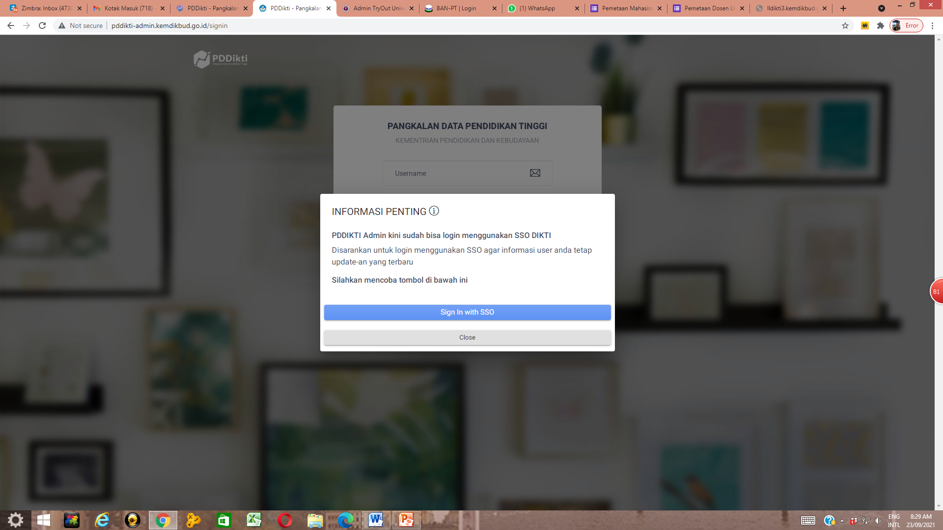

Slide 3
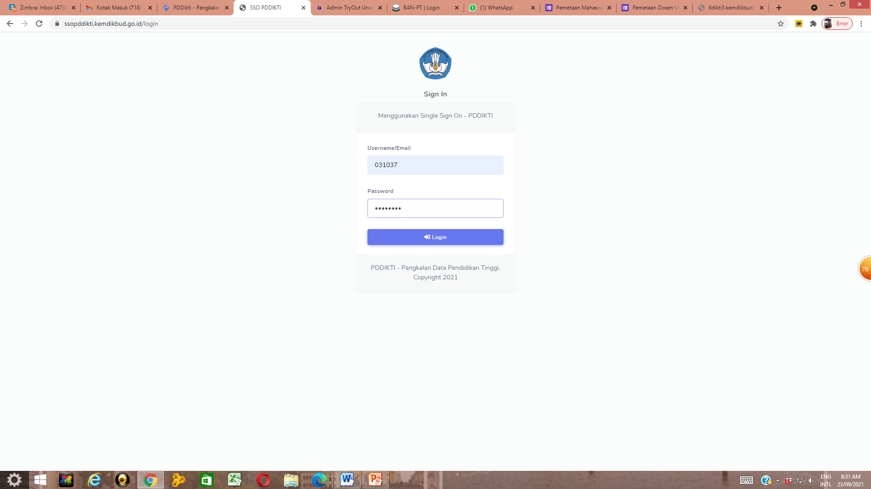

Slide 4
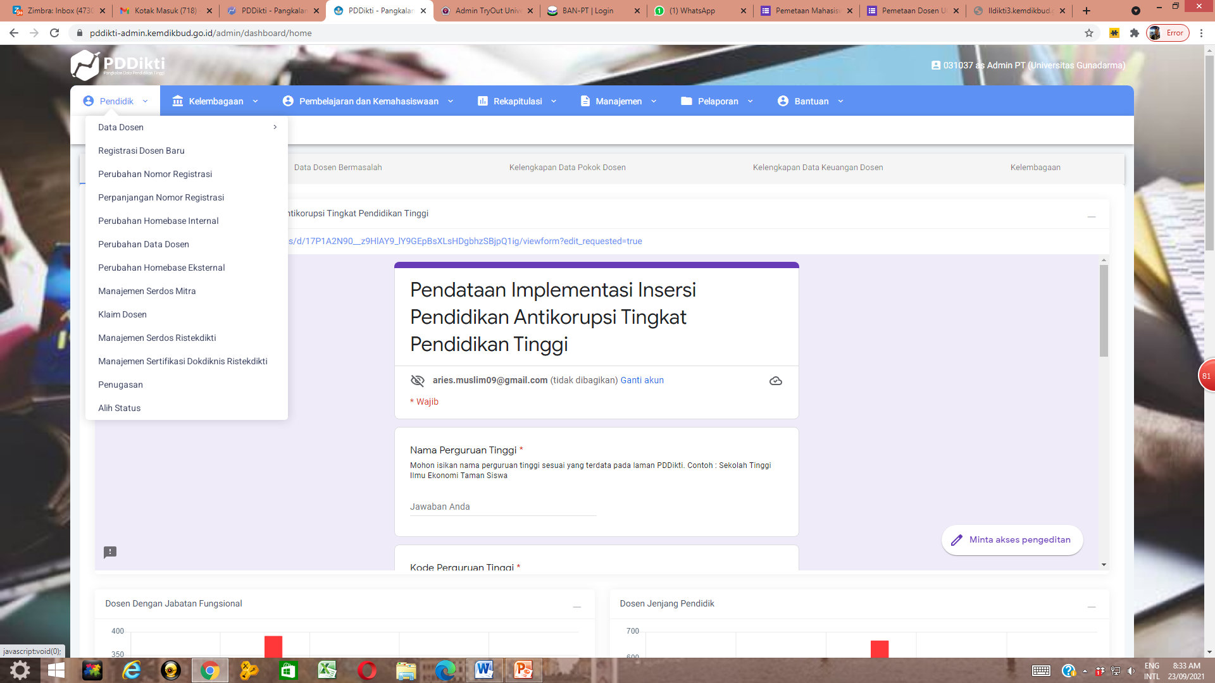

Slide 5
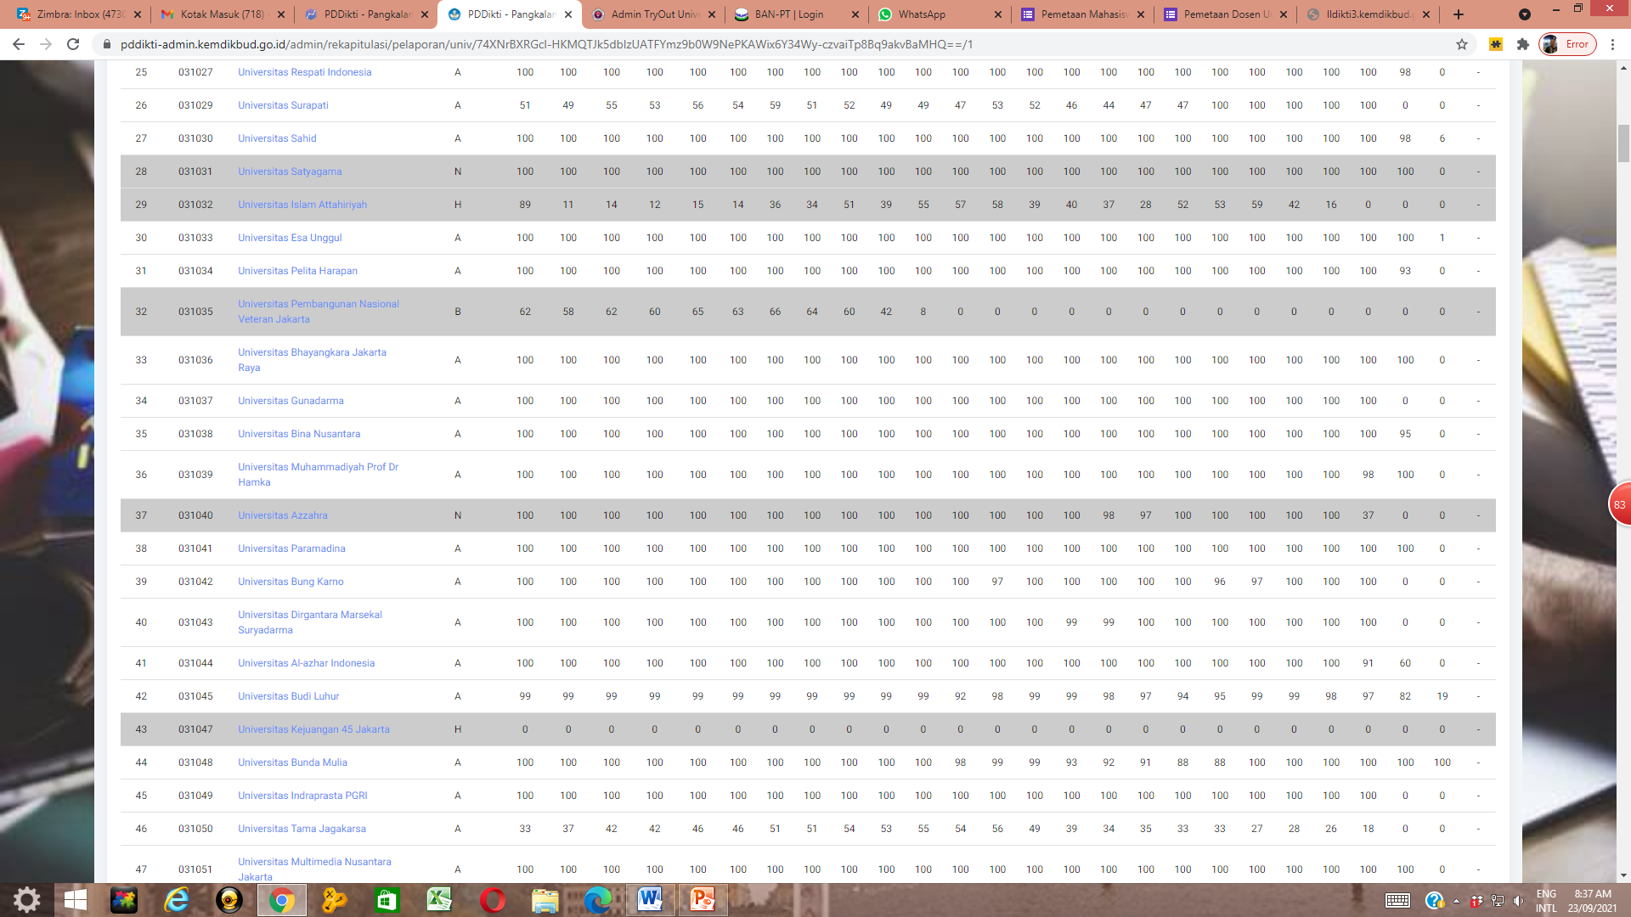

Slide 6
KIP - UKT

Slide 7
BANTUAN KUOTA INTERNET

Slide 8
PIN PENOMERAN IJAZAH NASIONAL

Slide 9
SISTEM VERIFIKASI IJAZAH

Slide 10
KAMPUS MERDEKA

Slide 11
SISTER – SISTEM INFORMASI SUMBERDAYA TERINTEGRASI

Slide 12
BKD PELAPORAN KEGIATAN DOSEN TERSERTIFIKASI

Slide 13
SAPTO – BAN PT PENGAJUAN AKREDITASI – ISK - IPEPA

Slide 14
SILEMKERMA PENGAJUAN PRODI BARU – PERUBAHAN BENTUK

Slide 15
PELAPORAN – PT PADA PDDIKTI
KEGIATAN AKADEMIK
DOSEN
MAHASISWA
TERKOORDINASI
TERKONTROL
TERINTEGRASI
VALID - UPDATE

Slide 16
SELESAI - semangat

